Slide 1
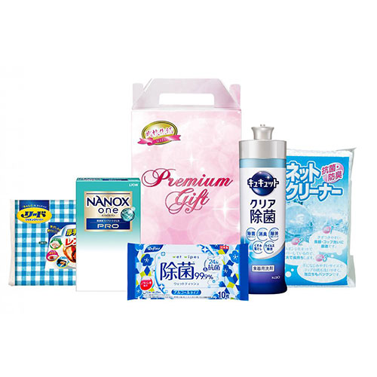
【提案書】
清潔な生活応援5点セット
特徴
花王の食器用洗剤キュキュット、ライオンの洗濯用洗剤ナノックスワンプロとリードクッキングペーパー、リファインのアルコール除菌ウェットシート、そしてネットクリーナーの便利な5点セット。
商品写
納期
納期スペース
仕様
包装：持ち手付化粧箱入り
備考：<セット内容> ・花王 キュキュット240ml(クリア除菌)×1 ・ライオン NANOX one PRO(10g×2袋)×1 ・ライオン リードクッキングペーパー小4枚×1 ・リファイン アルコール除菌おでかけウェットティッシュ10枚×1 ・ネットクリーナー×1
お見積
お見積りスペース

